Slide 1
Sistemas Operativos
Clase 13 – Swapping Policies
28/04/2026

Slide 2

Jerarquía de memoria
Jerarquía de memoria en un sistema moderno
How computer memory works - Kanawat Senanan (link)
Notes:
Dinámicos o estáticos
Alto desempeño
Puede presentar problemas de sincronización (race condition).

Slide 3
Jerarquía de memoria
Jerarquía de memoria en un sistema moderno
CPU
CPU
Registers
Main Memory
Speed
Size
Cache
Cost
SSD (Solid State Drive)
Main memory
Mass Storage
(hard disk, tape, etc.)
Hard
Drive
Notes:
Dinámicos o estáticos
Alto desempeño
Puede presentar problemas de sincronización (race condition).

Slide 4
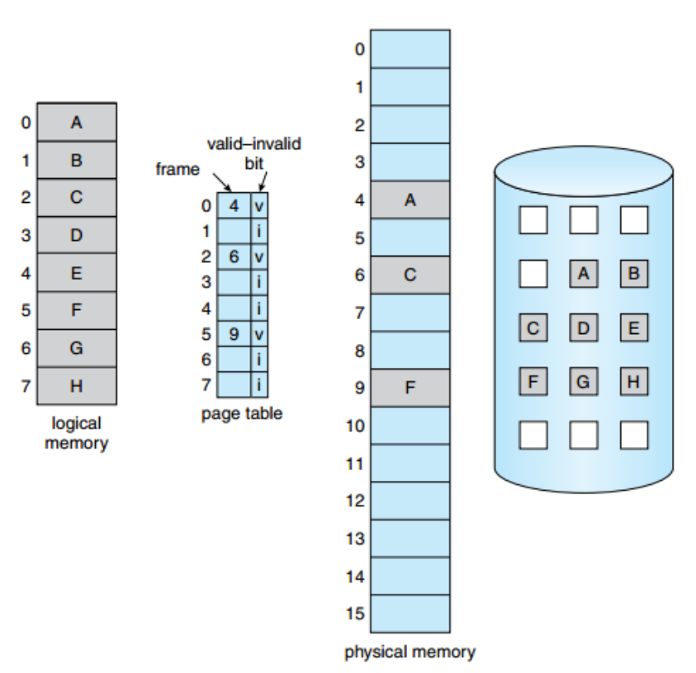
Punto de partida - Problema: No se tiene suficiente memoria física
El tamaño de la memoria virtual es mayor que el de la memoria física
Lugar | Porción de memoria
Memoria virtual | page
Memoria física | frame
Disco duro | Bloque
Notes:
https://www.cse.iitb.ac.in/~mythili/os/anno_slides/lecture1.pdf

Slide 5
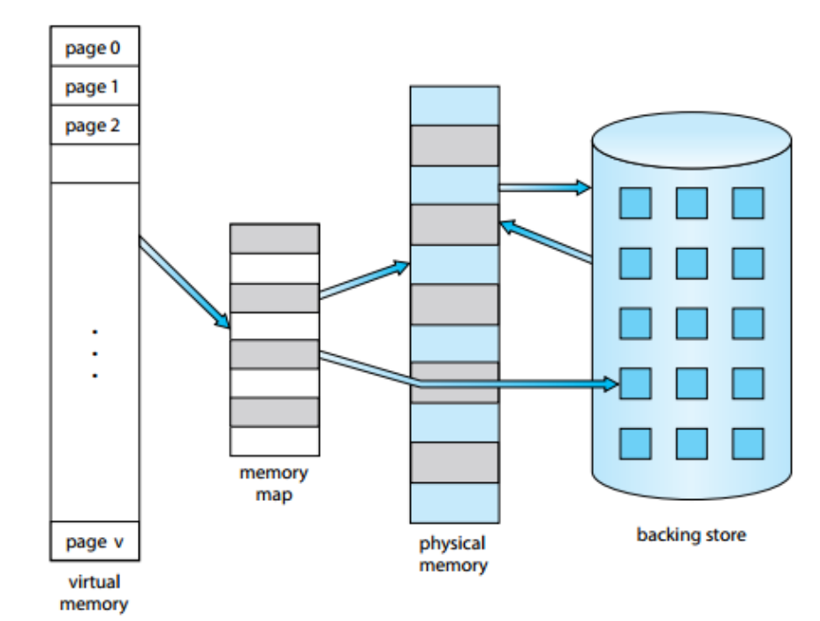
¿Qué se hace cuando la memoria física se queda corta?
Se hace uso de un espacio de memoria en el nivel inferior (de la jerarquía de memoria - usualmente el disco duro) enviando aquella porciones del espacio de direcciones que no son muy demandadas.
Notes:
https://www.cse.iitb.ac.in/~mythili/os/anno_slides/lecture1.pdf

Slide 6
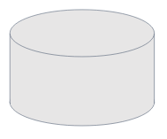

Espacio swap
V | P | Evento
1 | 1 | Se obtiene la dirección física asociada a la dirección virtual
1 | 0 | Se genera una ausencia de página
0 | x | Se produce un fallo de segmentación
Espacio reservado en el disco duro para almacenar páginas de memoria.
VA
PTN | offset
PA
PTN | offset
Bits Valid (V) y Preset (P)
PTE
PTN | V | P
Physical Memory
Hard disc
paging in
P
Notes:
https://www.cse.iitb.ac.in/~mythili/os/anno_slides/lecture1.pdf

Slide 7
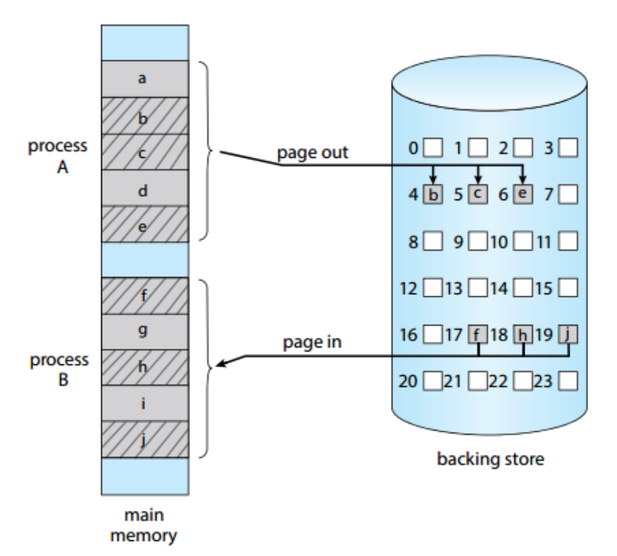
Intercambio por paginación
Operaciones:
swap in = page in
swap out = page out
Physical Memory
Hard disc
paging in
paging out
Notes:
https://www.cse.iitb.ac.in/~mythili/os/anno_slides/lecture1.pdf

Slide 8
Representación y notación
Frame
0 | 1 | 2 | ... | M - 1
Physical Memory
Page in
Page out
Swap Space
0 | 1 | 2 | 3 |  | N - 1
Block
Notes:
https://www.cse.iitb.ac.in/~mythili/os/anno_slides/lecture1.pdf

Slide 9
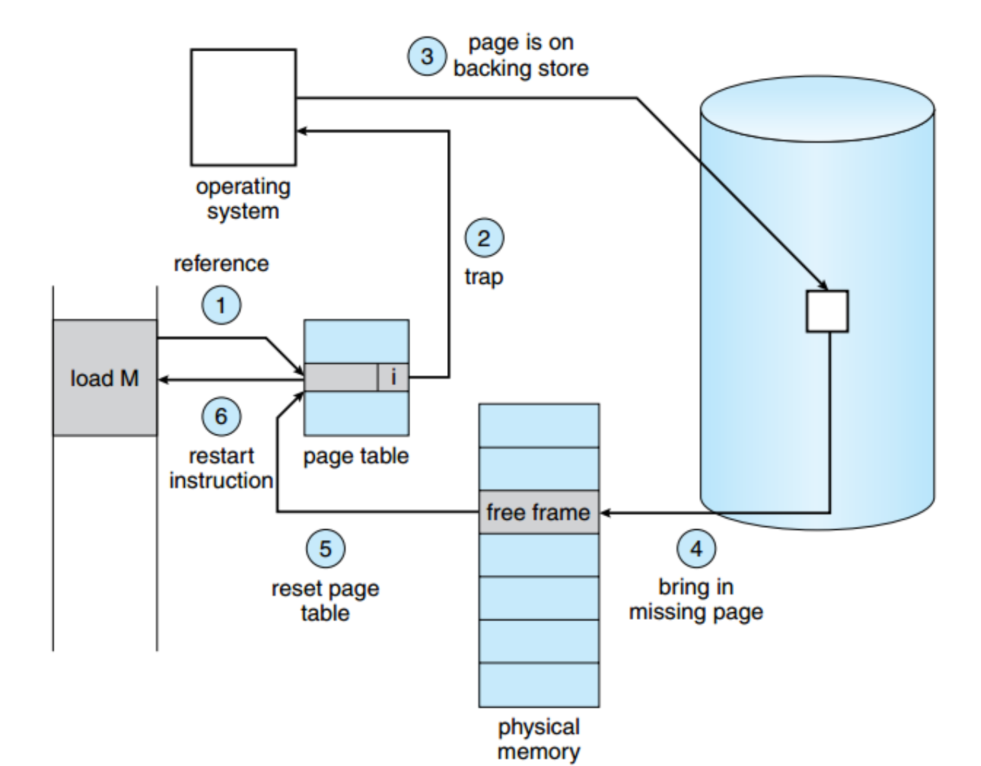
Traducción de direcciones
Notes:
https://www.cse.iitb.ac.in/~mythili/os/anno_slides/lecture1.pdf

Slide 10
Contextualización
Pregunta clave
¿Cómo decidir cuál página reemplazar?
¿Cómo decide el SO cuál página (o páginas) sacar de memoria?
Respuesta:
Mediante el uso de una política de reemplazo (Replacement policy)
Notes:
Dinámicos o estáticos
Alto desempeño
Puede presentar problemas de sincronización (race condition).

Slide 11
Contextualización
Memoria como caché
La memoria física mantiene un subconjunto de todas las páginas por lo que puede ser vista como una especie de memoria caché para páginas de memoria virtual.
Frame
Page fault ←→ Cache miss
Physical Memory (cache)
0 | 1 | 2 | ... | M - 1
Page in
Page out
Swap Space
0 | 1 | 2 | 3 |  | N - 1
Block

Slide 12

Contextualización
Objetivo de la política de reemplazo
Minimizar el número de ausencias en memoria (cache miss)
Cuando el uso de memoria es alto:
El SO saca páginas (page out) de la memoria física.
Espacio libre para páginas con mayor uso.
Page out
Las políticas de reemplazo definen los criterios para seleccionar cuál página debe salir de memoria.

Slide 13
Contextualización
Metrica - Average Memory Access Time (AMAT)
Con el número de hits y misses en la memoria podemos calcular el AMAT (Average Memory Access Time)
$$AMAT=P_{Hit}∙T_{M}+P_{Miss}∙T_{D}$$
Arguement | Meaning
$$TM$$ | The cost of accessing memory
$$TD$$ | The cost of accessing disk
$$PHit$$ | The probability of finding the data item in the cache(a hit)
$$PMiss$$ | The probability of not finding the data in the cache(a miss)

Slide 14




Contextualización
Average Memory Access Time (AMAT) - Simplificación
Como el objetivo de la política de reemplazo consiste en mejorar la tasa de Hits (aciertos), idealmente se puede realizar la siguiente simplificación:
De modo que la expresión para el tiempo promedio de acceso a memoria quedará como:
$$P_{HIT}$$
$$1$$
$$0 < P_{MISS}≤ 1$$
$$AMAT=P_{Hit}+P_{Miss}∙T_{D}$$

Slide 15
Contextualización
Ejemplo
Se tiene un espacio de direcciones de 4 KB dividido en páginas de 256 B. Determine el formato de la dirección virtual para este caso.
Datos:
size(AS) = 4 KB = (2^2)(2^10) = 2^12
size(page) = 256 B = 2^8
n(VA) = ?
n(VPN) = ?
n(offset) = ?
Solución:
n(VA) = log2(size(AS))= log2(2^12) = 12 bits
n(offset) = log2(size(page)) =log2(2^8) = 8 bits
n(VPN) = n(VA) - n(offset) = 12 - 8 = 4
11 | 10 | 9 | 8 | 7 | 6 | 5 | 4 | 3 | 2 | 1 | 0
VPN |  |  |  | offset
VA

Slide 16
Contextualización
Ejemplo
La siguiente tabla muestra de manera resumida las referencias a memoria.
Haga un bosquejo de estas en memoria
V | P | VPN
1 | 1 | 0, 1, 2, 4, 5, 6, 7, 8, 9
1 | 0 | 3
0 | x | 10, 11, 12, 13, 14, 13

Slide 17
Contextualización
Address Space
VPN
0 | page 0
1 | page 1
2 | page 2
3 | page 3
4 | page 4
5 | page 5
6 | page 6
7 | page 7
8 | page 8
9 | page 9
10
11
12
13
14
15
Physical Memory
OS
page 0
page 1
page 4
page 5
...
page 9
V | P | VPN
1 | 1 | 0, 1, 2, 4, 5, 6, 7, 8, 9
1 | 0 | 3
0 | x | 10, 11, 12, 13, 14, 13
0
1
2
3
4
5
6
7
8
9

Slide 18
Contextualización
Ejemplo
Suponga que un proceso lleva a cabo el acceso a memoria de acuerdo a la siguiente traza:
Suponiendo que TD = 10ms y TM = 100 ns. ¿Cual es el valor de AMAT?
Reference Row
0 1 2 3 4 5 6 7 8 9

Slide 19
Contextualización
Ejemplo
V | P | VPN
1 | 1 | 0, 1, 2, 4, 5, 6, 7, 8, 9
1 | 0 | 3
0 | x | 10, 11, 12, 13, 14, 13
Reference Row
0 1 2 3 4 5 6 7 8 9
H H H M H H H H H H
AMAT = T_M + (P_Miss*T_D)
AMAT = (100e-9) + 0.1*(1e-3)
AMAT = 0.0001 ms + 1ms
AMAT = 1.0001 ms
AMAT aprox. 1 ms
Total de accesos: 10
Número de Hits: 9 (90 %)
Numero de Miss: 1 (10 %)
TM = 100 ns
TD = 10 ms

Slide 20
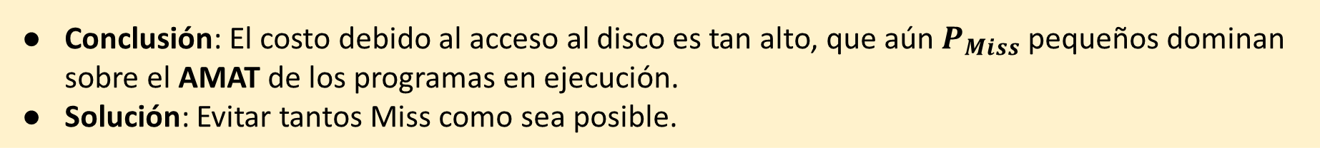

Contextualización
Conclusión sobre el AMAT
Analicemos la siguiente tabla teniendo en cuenta los mismos valores de TD y TM del ejemplo anterior (TD = 10 ms y TM = 100 ns).
$$P_{Hit}$$ | $$P_{Miss}$$ | $$AMAT$$
90 % | 10 % | 1.0001 ms
99.9 % | 0.1 % | 10.1 us
100 % | 0 % | 100 ns
$$AMAT = T_{M} + P_{MISS} ∗ T_{D}$$
Conclusión: El costo debido al acceso al disco es tan alto, que aún $P_{Miss}$ pequeños dominan sobre el AMAT de los programas en ejecución.
Solución: Evitar tantos Miss como sea posible.

Slide 21
Políticas
Introducción
Las políticas definen los criterios para seleccionar cuál página debe salir de memoria.
Algunas políticas que vamos a estudiar de enuncian a continuación:
Política de reemplazo óptimo (Optimal Replacement Policy) .
Política de reemplazo FIFO.
Política de reemplazo aleatoria.
Política de reemplazo LRU (Least Recently Used).

Slide 22


Política de reemplazo óptimo (OPT)
Propuesta por László Bélády en 1966.
Se reemplaza la página que se accede más lejos en el futuro.
Asegura el menor número de misses (ausencias).
Fácil de describir - Imposible de implementar.
No es práctica, solo sirve para comparar (caso más ideal).
Se requiere que el sistema tenga conocimientos de los eventos futuros.

Slide 23
Política de reemplazo óptimo (OPT)
Ejemplo
Asuma que un programa accede a diferentes páginas virtuales de acuerdo con el orden mostrado en la siguiente traza de memoria:
Asuma además que se tiene una memoria de tres frames:
¿Cual es la tasa de hits al aplicar la política de reemplazo óptima (OPT)?
Reference Row
0 1 2 0 1 3 0 3 1 2 1
Page Frame →

Slide 24
Política de reemplazo óptimo (OPT)
Access | Hit/Miss? | Evict | Resulting Cache State
Solución
0 | 1 | 2 | 0 | 1 | 3 | 0 | 3 | 1 | 2 | 1
Notes:
Cuda
OpenCL
OpenACC
X10
Chapel
UPC

Slide 25
Política de reemplazo óptimo (OPT)
Solución
Reference row → | 0 | 1 | 2 | 0 | 1 | 3 | 0 | 3 | 1 | 2 | 1
Page Frame → | 0
 | M
Evict →
0
1
M
0
1
2
M
0
1
2
H
0
1
2
H
0
1
3
M
2
0
1
3
H
0
1
3
H
0
1
3
H
0
1
2
M
3
0
1
2
H
Notes:
Cuda
OpenCL
OpenACC
X10
Chapel
UPC

Slide 26
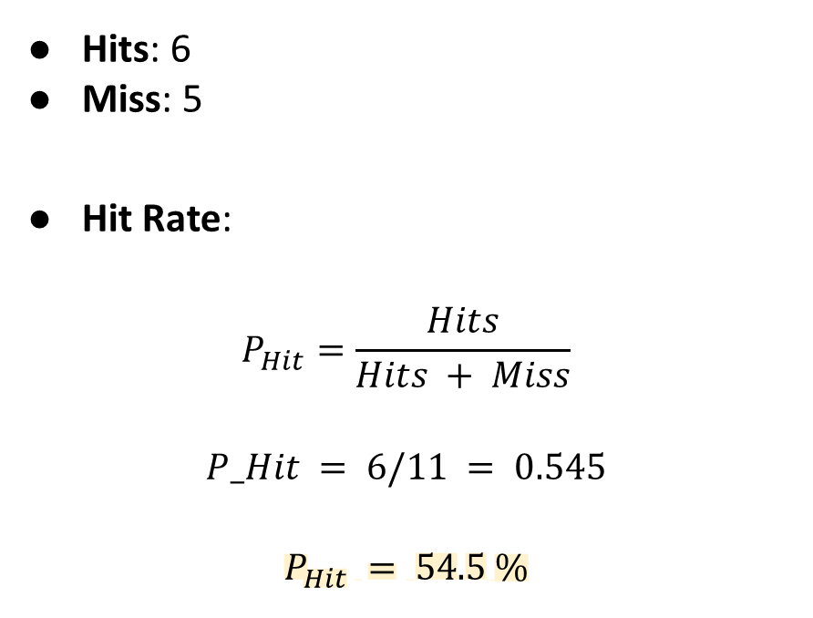
Política de reemplazo óptimo (OPT)
Solución
Hits: 6
Miss: 5
Hit Rate:
$$P_{Hit}=\frac{Hits}{Hits + Miss}$$
$$P_Hit = 6/11 = 0.545$$
$$P_{Hit} = 54.5 \%$$
Access | Hit/Miss? | Evict | Resulting Cache State
0 | Miss |  | 0
1 | Miss |  | 0, 1
2 | Miss |  | 0, 1, 2
0 | Hit |  | 0, 1, 2
1 | Hit |  | 0, 1, 2
3 | Miss | 2 | 0, 1, 3
0 | Hit |  | 0, 1, 3
3 | Hit |  | 0, 1, 3
1 | Hit |  | 0, 1, 3
2 | Miss | 3 | 0, 1, 2
1 | Hit |  | 0, 1, 2
Problema:
Futuro no conocido.
Solución no real.
Notes:
Cuda
OpenCL
OpenACC
X10
Chapel
UPC

Slide 27
Política de reemplazo FIFO
Reemplaza la página que ha entrado primero.
Las páginas entran a una cola cada que llegan a memoria.
Cuando se requiere un reemplazo, se selecciona la página al final de la cola (la primera que entró).
Ventajas | Desventajas
Fácil de implementar | No puede determinar la importancia de las páginas.
Notes:
https://www.cse.iitb.ac.in/~mythili/os/anno_slides/lecture1.pdf

Slide 28
Política de reemplazo FIFO
Ejemplo
Asuma que un programa accede a diferentes páginas virtuales de acuerdo con el orden mostrado en la siguiente traza de memoria:
Asuma además que se tiene una memoria de tres frames:
¿Cual es la tasa de hits al aplicar la política de reemplazo FIFO?
Reference Row
0 1 2 0 1 3 0 3 1 2 1
Page Frame →
Notes:
https://www.cse.iitb.ac.in/~mythili/os/anno_slides/lecture1.pdf

Slide 29
Política de reemplazo FIFO
Solución
Access | Hit/Miss? | Evict | Resulting Cache State
0 | 1 | 2 | 0 | 1 | 3 | 0 | 3 | 1 | 2 | 1
Notes:
https://www.cse.iitb.ac.in/~mythili/os/anno_slides/lecture1.pdf

Slide 30
Política de reemplazo FIFO
Solución
Reference row → | 0 | 1 | 2 | 0 | 1 | 3 | 0 | 3 | 1 | 2 | 1
Page Frame → | 0
 | M
Evict →
0
1
M
0
1
2
M
0
1
2
H
0
1
2
H
3
1
2
M
0
3
0
2
M
1
3
0
2
H
3
0
1
M
2
2
0
1
M
3
2
0
1
H
Notes:
https://www.cse.iitb.ac.in/~mythili/os/anno_slides/lecture1.pdf

Slide 31
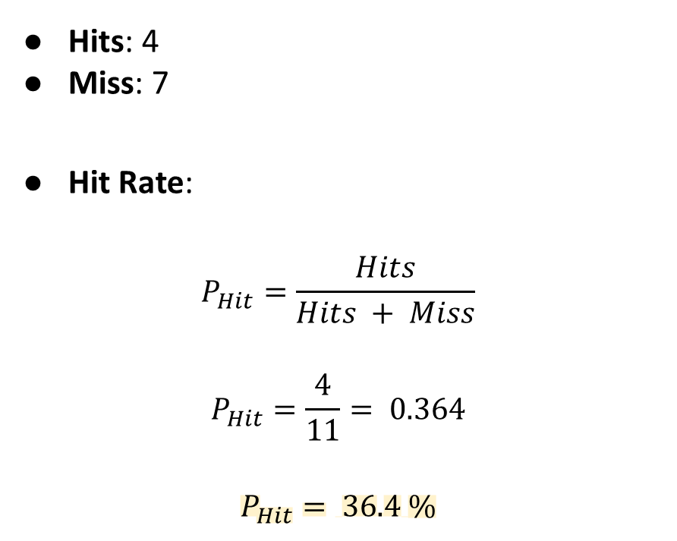
Política de reemplazo FIFO
Solución
Hits: 4
Miss: 7
Hit Rate:
$$P_{Hit}=\frac{Hits}{Hits + Miss}$$
$$P_{Hit}=\frac{4}{11}= 0.364$$
$$P_{Hit}= 36.4 \%$$
Access | Hit/Miss? | Evict | Resulting Cache State
0 | Miss |  | First-in → 0
1 | Miss |  | First-in → 0, 1
2 | Miss |  | First-in → 0, 1, 2
0 | Hit |  | First-in → 0, 1, 2
1 | Hit |  | First-in → 0, 1, 2
3 | Miss | 0 | First-in → 1, 2, 3
0 | Miss | 1 | First-in → 2, 3, 0
3 | Hit |  | First-in → 2, 3, 0
1 | Miss | 2 | First-in → 3, 0, 1
2 | Miss | 3 | First-in → 0, 1, 2
1 | Hit |  | First-in → 0, 1, 2
Notes:
https://www.cse.iitb.ac.in/~mythili/os/anno_slides/lecture1.pdf

Slide 32
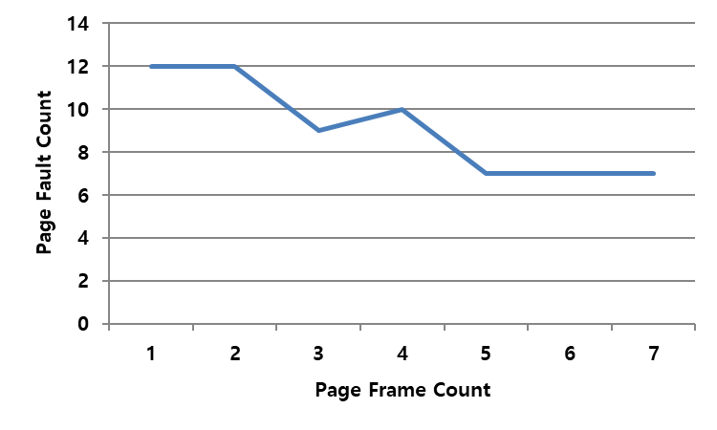
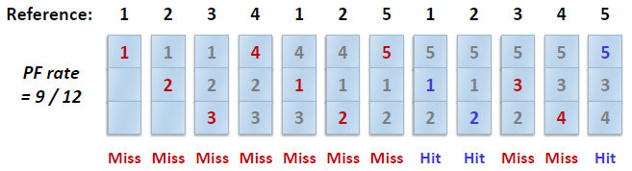
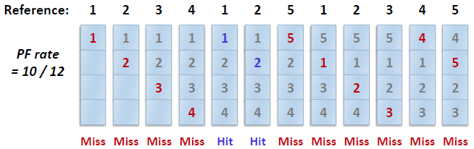
Política de reemplazo FIFO
Anomalía de Bélády
Se espera que el número de hits aumente cuando se aumenta la memoria.
FIFO a veces es peor!!!
Reference Row
1 2 3 4 1 2 5 1 2 3 4 5
Notes:
https://www.cse.iitb.ac.in/~mythili/os/anno_slides/lecture1.pdf

Slide 33

Política de reemplazo aleatoria
Selecciona de manera aleatoria la página a reemplazar
No tiene en cuenta qué bloque de datos se saca de memoria.
Desempeño es aleatorio (Depende de la suerte cuando se elige la página a reemplazar).
Notes:
Dinámicos o estáticos
Alto desempeño
Puede presentar problemas de sincronización (race condition).

Slide 34
Política de reemplazo aleatoria
Ejemplo
Asuma que un programa accede a diferentes páginas virtuales de acuerdo con el orden mostrado en la siguiente traza de memoria:
Asuma además que se tiene una memoria de tres frames:
¿Cual es la tasa de hits al aplicar la política de reemplazo aleatoria?
Reference Row
0 1 2 0 1 3 0 3 1 2 1
Page Frame →
Notes:
Dinámicos o estáticos
Alto desempeño
Puede presentar problemas de sincronización (race condition).

Slide 35
Política de reemplazo aleatoria
Reference row → | 0 | 1 | 2 | 0 | 1 | 3 | 0 | 3 | 1 | 2 | 1
Page Frame →
Solución
Reference row → | 0 | 1 | 2 | 0 | 1 | 3 | 0 | 3 | 1 | 2 | 1
Page Frame → | 0
 | M
Evict →
0
1
M
0
1
2
M
0
1
2
H
0
1
2
H
3
1
2
M
0
3
0
2
M
1
3
0
2
H
1
0
2
M
3
1
0
2
H
1
0
2
H
Notes:
Dinámicos o estáticos
Alto desempeño
Puede presentar problemas de sincronización (race condition).

Slide 36
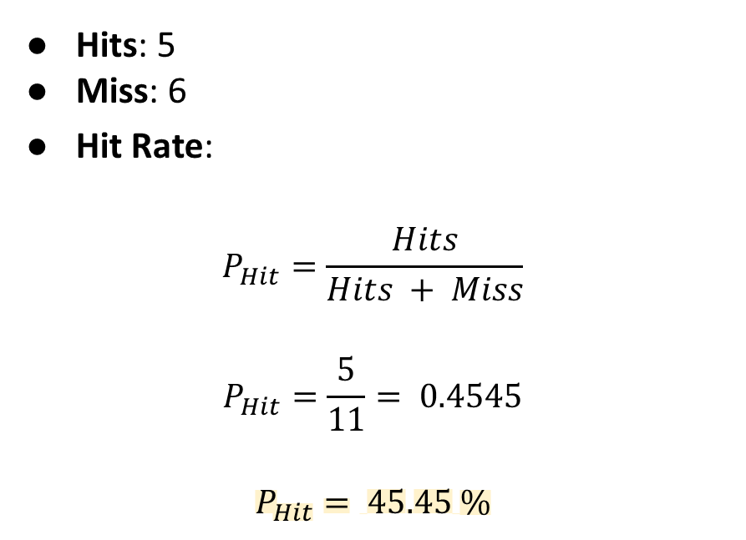
Política de reemplazo aleatoria
Solución
Hits: 5
Miss: 6
Hit Rate:
$$P_{Hit}=\frac{Hits}{Hits + Miss}$$
$$P_{Hit}=\frac{5}{11}= 0.4545$$
$$P_{Hit}= 45.45 \%$$
Access | Hit/Miss? | Evict | Resulting Cache State
0 | Miss |  | 0
1 | Miss |  | 0, 1
2 | Miss |  | 0, 1, 2
0 | Hit |  | 0, 1, 2
1 | Hit |  | 0, 1, 2
3 | Miss | 0 | 1, 2, 3
0 | Miss | 1 | 2, 3, 0
3 | Hit |  | 2, 3, 0
1 | Miss | 3 | 2, 0, 1
2 | Hit |  | 2, 0, 1
1 | Hit |  | 2, 0, 1
El desempeño depende de la suerte que se tenga al elegir los reemplazos.
Notes:
Dinámicos o estáticos
Alto desempeño
Puede presentar problemas de sincronización (race condition).

Slide 37
Política de reemplazo aleatoria
Vuelva a intentarlo
Reference row → | 0 | 1 | 2 | 0 | 1 | 3 | 0 | 3 | 1 | 2 | 1
Page Frame →
¿Cual es la tasa de Hits?
Notes:
Dinámicos o estáticos
Alto desempeño
Puede presentar problemas de sincronización (race condition).

Slide 38
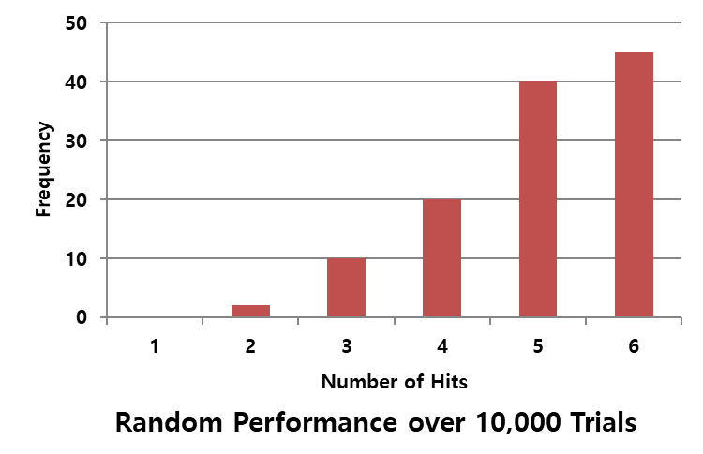
Comparación de las políticas vistas
La política FIFO es la peor pues no puede determinar la importancia de los bloques accedidos.
El desempeño de la política RANDOM varía y depende de la suerte de la suerte que se tenga al elegir los reemplazos
Política | Hit rate
OPT | 54.5 %
FIFO | 36.4 %
RANDOM | 45.45 %
Notes:
Dinámicos o estáticos
Alto desempeño
Puede presentar problemas de sincronización (race condition).

Slide 39
Política LRU (Least Recently Used)
Uso de la información del pasado
Si no puede ver el futuro... analice el pasado!
Dos tipos de información histórica
Información histórica | Descripción | Algoritmo
Frequency | Si una página ha sido accedida muchas veces, no debería ser reemplazada. | LFU
Recency | Una página que haya sido recientemente accedida, es muy probable que sea accedida de nuevo. | LRU

Slide 40
Política LRU (Least Recently Used)
Reemplace la página menos recientemente usada.
Usa el pasado para predecir el futuro.
Cuando hay localidad la política LRU se aproxima al OPT.

Slide 41
Política LRU (Least Recently Used)
Ejemplo
Asuma que un programa accede a diferentes páginas virtuales de acuerdo con el orden mostrado en la siguiente traza de memoria:
Asuma además que se tiene una memoria de tres frames:
¿Cuál es la tasa de hits al aplicar la política de reemplazo LRU?
Reference Row
0 1 2 0 1 3 0 3 1 2 1
Page Frame →

Slide 42
Reemplazo
Solución
Access | Hit/Miss? | Evict | Resulting Cache State
0 | 1 | 2 | 0 | 1 | 3 | 0 | 3 | 1 | 2 | 1

Slide 43
Política LRU (Least Recently Used)
Solución
Reference row → | 0 | 1 | 2 | 0 | 1 | 3 | 0 | 3 | 1 | 2 | 1
Page Frame → | 0
 | M
Evict →
0
1
M
0
1
2
M
0
1
2
H
0
1
2
H
0
1
3
M
2
0
1
3
H
0
1
3
H
0
1
3
H
2
1
3
M
0
2
1
3
H

Slide 44
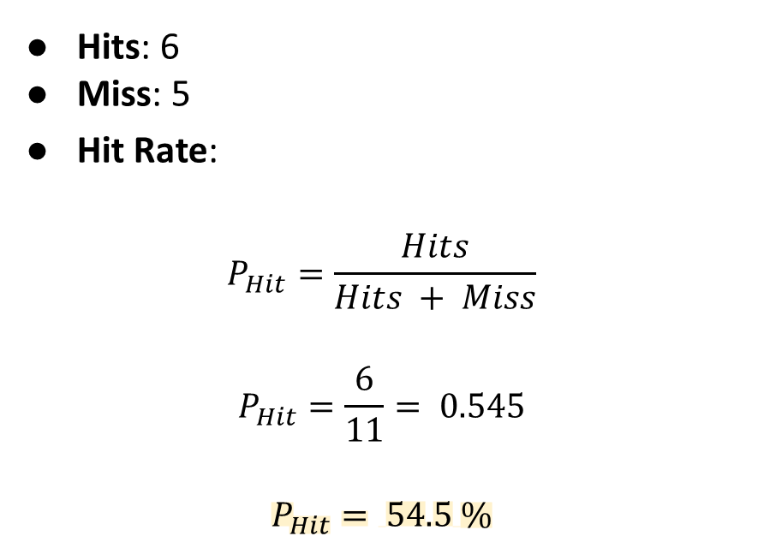
Política LRU (Least Recently Used)
Solución
Access | Hit/Miss? | Evict | Resulting Cache State
0 | Miss |  | LRU → 0
1 | Miss |  | LRU → 0, 1
2 | Miss |  | LRU → 0, 1, 2
0 | Hit |  | LRU → 1, 2, 0
1 | Hit |  | LRU → 2, 1, 0
3 | Miss | 2 | LRU → 0, 1, 3
0 | Hit |  | LRU → 1, 3, 0
3 | Hit |  | LRU → 1, 3, 0
1 | Hit |  | LRU → 0, 3, 1
2 | Miss | 0 | LRU → 3, 1, 2
1 | Hit |  | LRU → 3, 2, 1
Hits: 6
Miss: 5
Hit Rate:
$$P_{Hit}=\frac{Hits}{Hits + Miss}$$
$$P_{Hit}=\frac{6}{11}= 0.545$$
$$P_{Hit}= 54.5 \%$$
El desempeño depende del pasado.

Slide 45
Workload - Ejemplos
A continuación se analizará cómo se comportan estas políticas cuando no se tienen pequeñas trazas sino, cuando se tienen cargas de trabajo (workload) más complejas.
Casos a analizar:
Workload sin localidad.
Workload con localidad 80-20.
Workload en ciclo secuencial.

Slide 46
Workload: Sin localidad
Cada referencia es una página aleatoria dentro de un conjunto de páginas a las que se accede.
Experimento:
Se acceden a 100 páginas [0,99] únicas a lo largo del tiempo (sobre un total de 1000 referencias).
La próxima pagina a elegir se toma al azar.
El tamaño de la cache se pone a variar desde un tamaño muy pequeño de 1 hasta un tamaño de 100.
Traza | 1 | 3 | 3 | 99 | 34 | ... |  | 3
Acceso (i) | 1 | 2 | 3 | 4 | 5 | ... |  | 1000

Slide 47
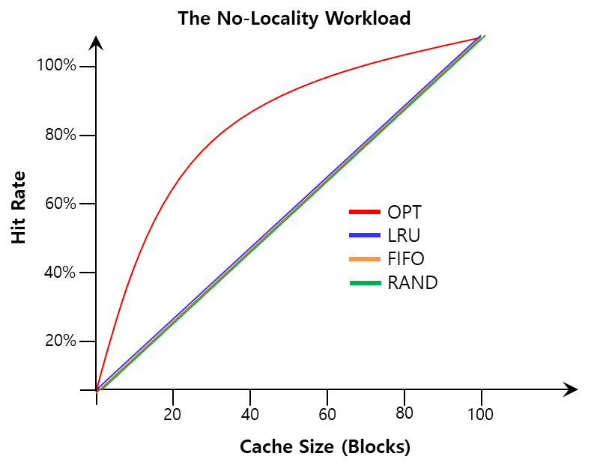
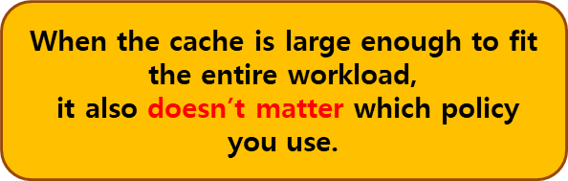
Workload: Sin localidad
Comportamiento:
No importa cual de las políticas implementables (FIFO, RANDOM o LRU) se este usando, el desempeño (tasa de hits) es el mismo para todos los casos.
A medida que aumenta el tamaño de la cache el desempeño mejora.
Cuando la cache es lo suficientemente grande para ajustarse al Workload, no tiene sentido cuál política usar pues todas convergen al 100 % de hit rate cuando los bloques referenciados llenan la cache.
La política OPT se desempeña notablemente mejor que las políticas realistas pues el mirar a futuro hace que el trabajo de reemplazo sea mejor.

Slide 48
Workload: 80 - 20
Localidad:
20% de las páginas reciben el 80% de las referencias.
El 20% de referencias restantes se hacen al otro 80% de las páginas.
Experimento:
Se realizan 1000 accesos (80% - 20%) sobre un conjunto de 100 páginas.
El tamaño de la cache se pone a variar desde un tamaño muy pequeño de 1 hasta un tamaño de 100.
Pages | 0 | 1 | ... | 3 | 4 | ... |  | N - 1
Porción | 20 % |  |  | 80 %
Referencias (%) | 80 % |  |  | 20 %

Slide 49
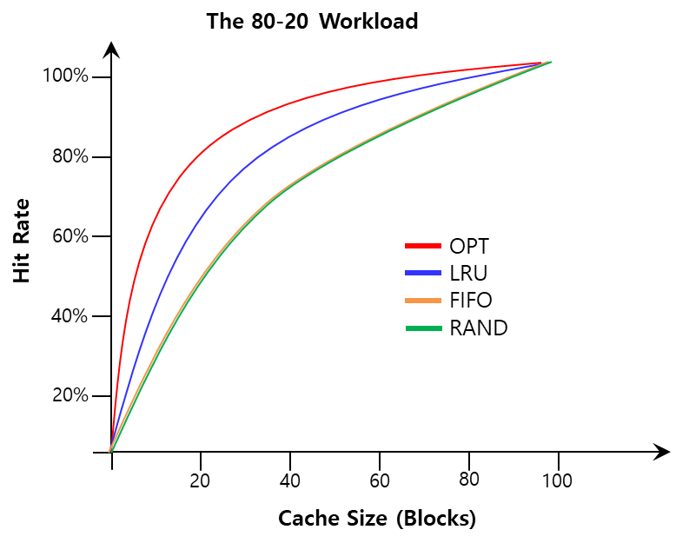

Workload: 80 - 20
Comportamiento:
Para este caso más cercano a la realidad. Se observa que:
La política LRU tiene un mejor desempeño que las políticas FIFO y RAND gracias a la localidad.
La política OPT nuevamente es la mejor mostrando que, la información histórica de la LRU no es perfecta.

Slide 50
Workload: The looping sequential
Se hace referencia a 50 páginas (0, 1, 2,…, 49) de manera secuencial repitiendo estos accesos (0, 1, 2,…, 49, 0, 1, 2,…, 49,…) hasta alcanzar los 10000 accesos sobre estas 50 páginas.

Slide 51
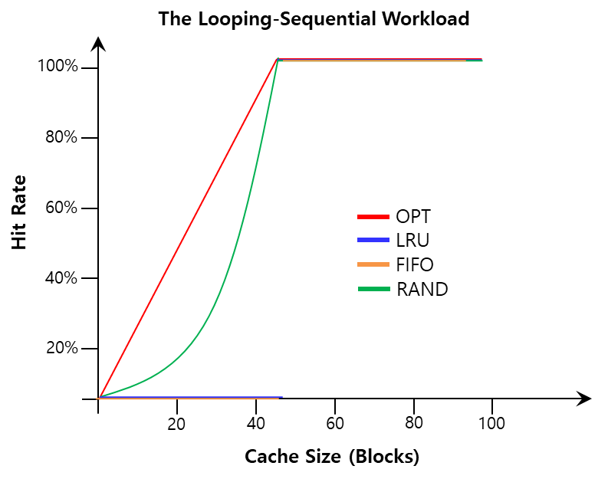
Workload: The looping sequential
Comportamiento:
Cuando la cache es menor a 50 y el acceso es realizado de manera ordenada, se van a tener siempre fallos de memoria.
Las políticas LRU y FIFO tienen un desempeño de 0 % en la tasa de hits.
La política RANDOM se comporta un poco mejor pues puede cambiar de manera aleatoria

Slide 52

Implementación de algoritmos históricos
Disculpas...
Notes:
https://www.cse.iitb.ac.in/~mythili/os/anno_slides/lecture1.pdf

Slide 53
Referencias
Página de Remzi H. Arpaci-Dusseau (link)
Operating System Concepts - Tenth Edition (website)
Operating Systems Notes (link)
http://web.eecs.utk.edu/~mbeck/classes/cs560/560/oldtests/t2/2003/Answers.html
https://github.com/Aniruddha-Tapas/Operating-Systems-Notes/blob/master/1-Overview.md
https://myaut.github.io/dtrace-stap-book/kernel/proc.html
https://myaut.github.io/dtrace-stap-book/index.html
https://www.technologyuk.net/computing/computer-software/operating-systems/operating-system-utilities.shtml
http://www.it.uu.se/education/course/homepage/os/vt18/module-4/simple-threads/
https://courses.cs.duke.edu/spring19/compsci590.1/slides/
http://csl.snu.ac.kr/courses/4190.307/2020-1/
http://pages.cs.wisc.edu/~bart/537/lecturenotes/titlepage.html
https://www.scs.stanford.edu/22wi-cs212/
https://flint.cs.yale.edu/cs421/papers/x86-asm/asm.html
https://github.com/Aniruddha-Tapas/Operating-Systems-Notes/blob/master/5-Memory-Management.md
https://applied-programming.github.io/Operating-Systems-Notes/5-Memory-Management/

Slide 54
Referencias
https://csapp.cs.cmu.edu/
https://applied-programming.github.io/Operating-Systems-Notes/5-Memory-Management/
http://www.cs.cmu.edu/~213/
https://web.eecs.umich.edu/~akamil/teaching/sp04/
https://courses.engr.illinois.edu/cs241/sp2014/
https://emeryberger.com/teaching/grad-systems/
https://oslab.kaist.ac.kr/courseware/
https://oslab.kaist.ac.kr/ee488-fall-2020/

